Slide 1



Excel:
Bedingte Formatierung

Slide 2
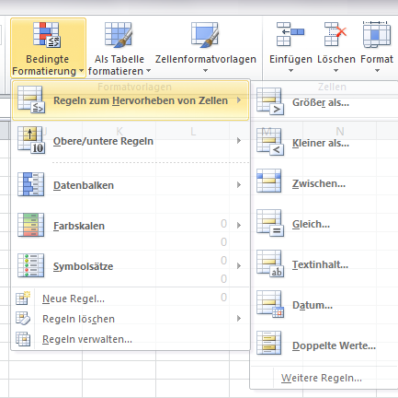
Start -> Gruppe "Formatvorlagen" -> Bedingte Formatierung

Slide 3
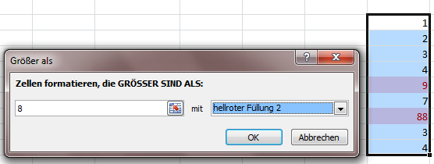
"Regeln zum Hervorheben von Zellen"

Slide 4
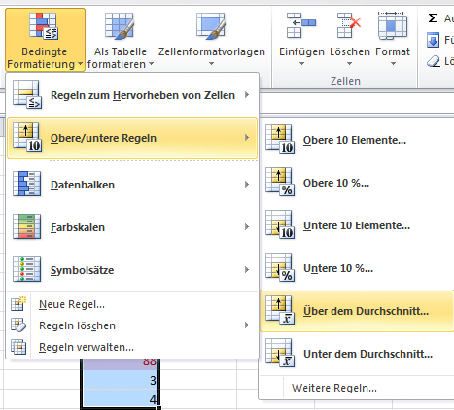
"obere/untere Regeln" = erste 10 Elemente, alle über dem Durchschnitt etc.

Slide 5
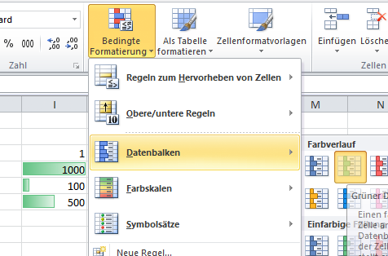
"Datenbalken"

Slide 6
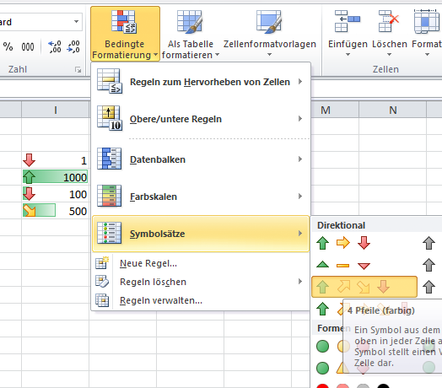
"Symbolsätze"

Slide 7
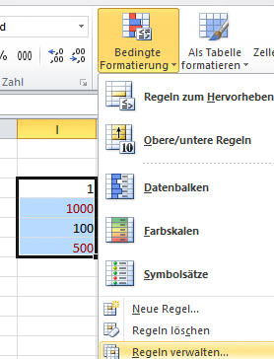
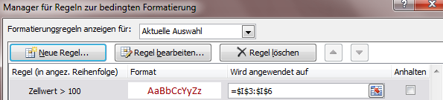
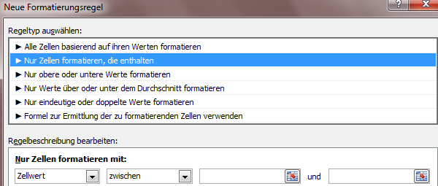
Regeln hinzufügen oder löschen

Slide 8
